Slide 1





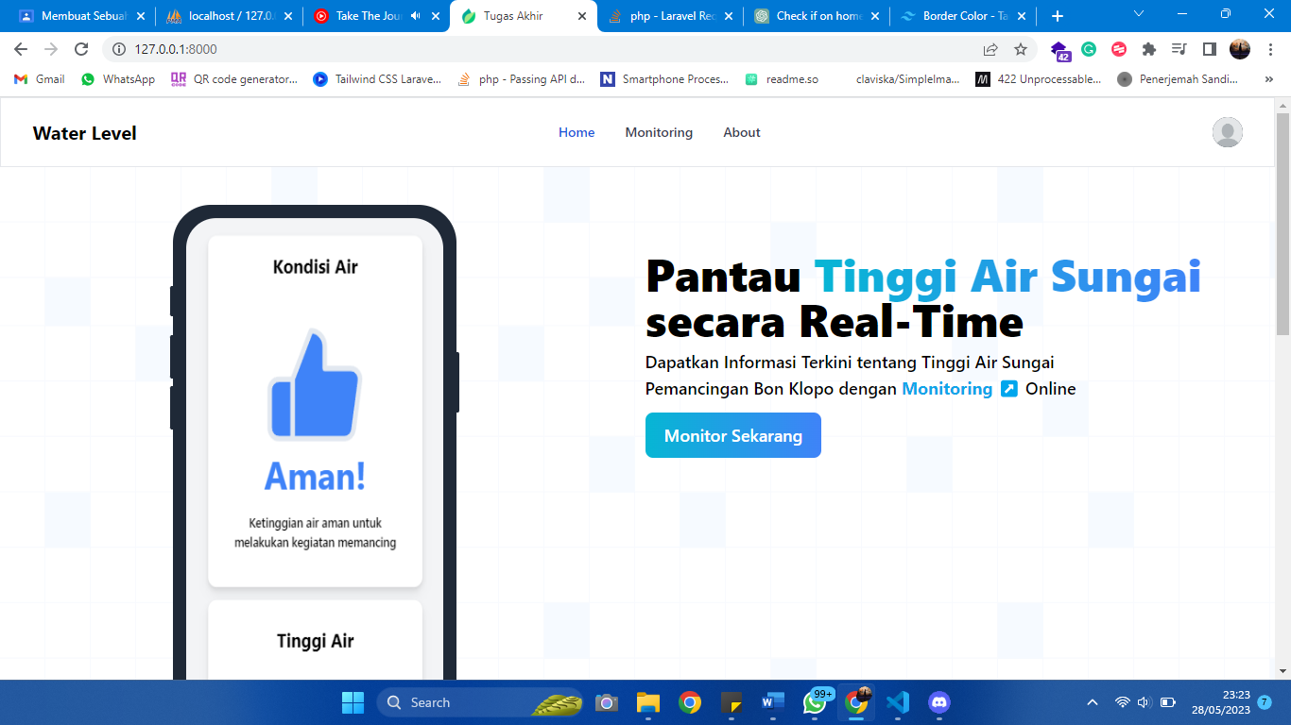
Tugas Akhir
Ketinggian air dari Sungai Brantas, mengalami kenaikan sebesar 37,5% dari keadaan saat musim kemarau karena curah hujan yang terukur hingga 10,361 liter/detik
WATER LEVEL MEASUREMENT SYSTEM BERBASIS INTERNET OF THINGS (IOT) DAN WEBSITE MONITORING PADA PINGGIRAN SUNGAI BRANTAS DUSUN JATIMULYO
Dosen pembimbing
Rachmad Andri Atmoko, S.ST, M.T
Kurangnya media informasi untuk mengetahui ketinggian air Sungai Brantas. Khususnya bagi wisatawan yang ingin melakukan kegiatan memancing pada area sekitar sungai brantas
Ananda Ricky Fauzi - 203140714111009

Slide 2


Latar Belakang
Rumusan Masalah
bagaimana rancangan water level measurement system yang bisa mengukur tinggi air, mengirim data, dan menampilkan data realtime ke media website?
Ketinggian air dari Sungai Brantas, mengalami kenaikan sebesar 37,5% dari keadaan saat musim kemarau karena curah hujan yang terukur hingga 10,361 liter/detik
Batasan Masalah
Perangkat IoT dari penelitian ini berfungsi sebagai alat uji coba
Website yang dibuat untuk media digunakan untuk menerima data yang dikirim oleh perangkat IoT
Memerlukan jaringan internet
Kurangnya media informasi untuk mengetahui ketinggian air Sungai Brantas. Khususnya bagi wisatawan yang ingin melakukan kegiatan memancing pada area sekitar sungai brantas
WATER LEVEL MEASUREMENT SYSTEM

Slide 3


Latar Belakang
Kurangnya media informasi untuk mengetahui ketinggian air Sungai Brantas. Khususnya bagi wisatawan yang ingin melakukan kegiatan memancing pada area sekitar sungai brantas
Manfaat
Dapat menjadi sebuah sarana penyedia informasi
Dapat menjadi bahan pertimbangan para pemancing
Batasan Masalah
Perangkat IoT dari penelitian ini berfungsi sebagai alat uji coba
Website yang dibuat untuk media digunakan untuk menerima data yang dikirim oleh perangkat IoT
Memerlukan jaringan internet
Rumusan Masalah
bagaimana rancangan water level measurement system yang bisa mengukur tinggi air, mengirim data, dan menampilkan data realtime ke media website?
Ketinggian air dari Sungai Brantas, mengalami kenaikan sebesar 37,5% dari keadaan saat musim kemarau karena curah hujan yang terukur hingga 10,361 liter/detik
Tujuan
Merancang prototipe IoT alat pengukur ketinggian air sungai Brantas dan website monitoring
Melakukan pengujian pengiriman data dan ketepatan bacaan ketinggian air menggunakan prototipe IoT
WATER LEVEL MEASUREMENT SYSTEM

Slide 4
Develop
Tahap Pengembangan
Design
Tahap Perancangan
Metode Penelitian
Review
Tahap Ulasan
Rumusan Masalah
bagaimana rancangan water level measurement system yang bisa mengukur tinggi air, mengirim data, dan menampilkan data realtime ke media website?
Tujuan
Merancang prototipe IoT alat pengukur ketinggian air sungai Brantas dan website monitoring
Melakukan pengujian pengiriman data dan ketepatan bacaan ketinggian air menggunakan prototipe IoT
Manfaat
Dapat menjadi sebuah sarana penyedia informasi
Dapat menjadi bahan pertimbangan para pemancing
Test
Tahap uji coba
WATER LEVEL MEASUREMENT SYSTEM
Batasan Masalah
Perangkat IoT dari penelitian ini berfungsi sebagai alat uji coba
Website yang dibuat untuk media digunakan untuk menerima data yang dikirim oleh perangkat IoT
Memerlukan jaringan internet
Deploy
Tahap Penyebaran
Plan
Tahap Perencanaan

Slide 5
Tujuan
Merancang prototipe IoT alat pengukur ketinggian air sungai Brantas dan website monitoring
Melakukan pengujian pengiriman data dan ketepatan bacaan ketinggian air menggunakan prototipe IoT
Metode Penelitian
Test
Tahap uji coba
Develop
Tahap Pengembangan
Deploy
Tahap Penyebaran
Design
Tahap Perancangan
Plan
Tahap Perencanaan
Review
Tahap Ulasan
Manfaat
Dapat menjadi sebuah sarana penyedia informasi
Dapat menjadi bahan pertimbangan para pemancing

